Slide 1
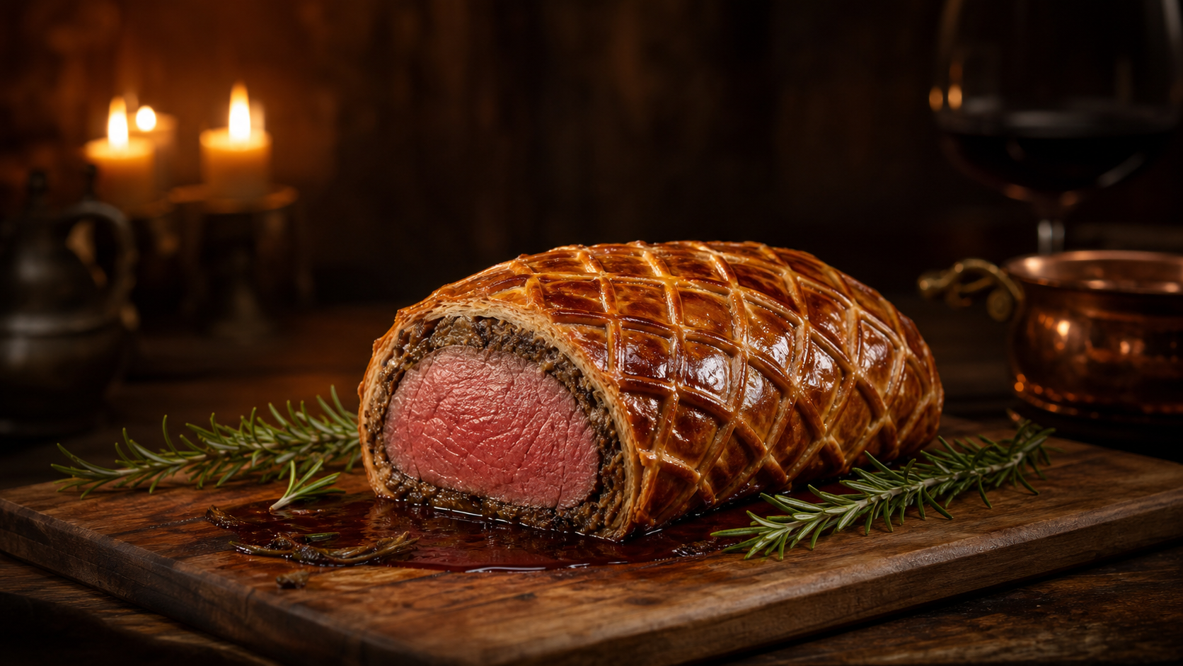
Легендарный рецепт
Биф Веллингтон
Самая изысканная говядина в слоёном тесте

Slide 2
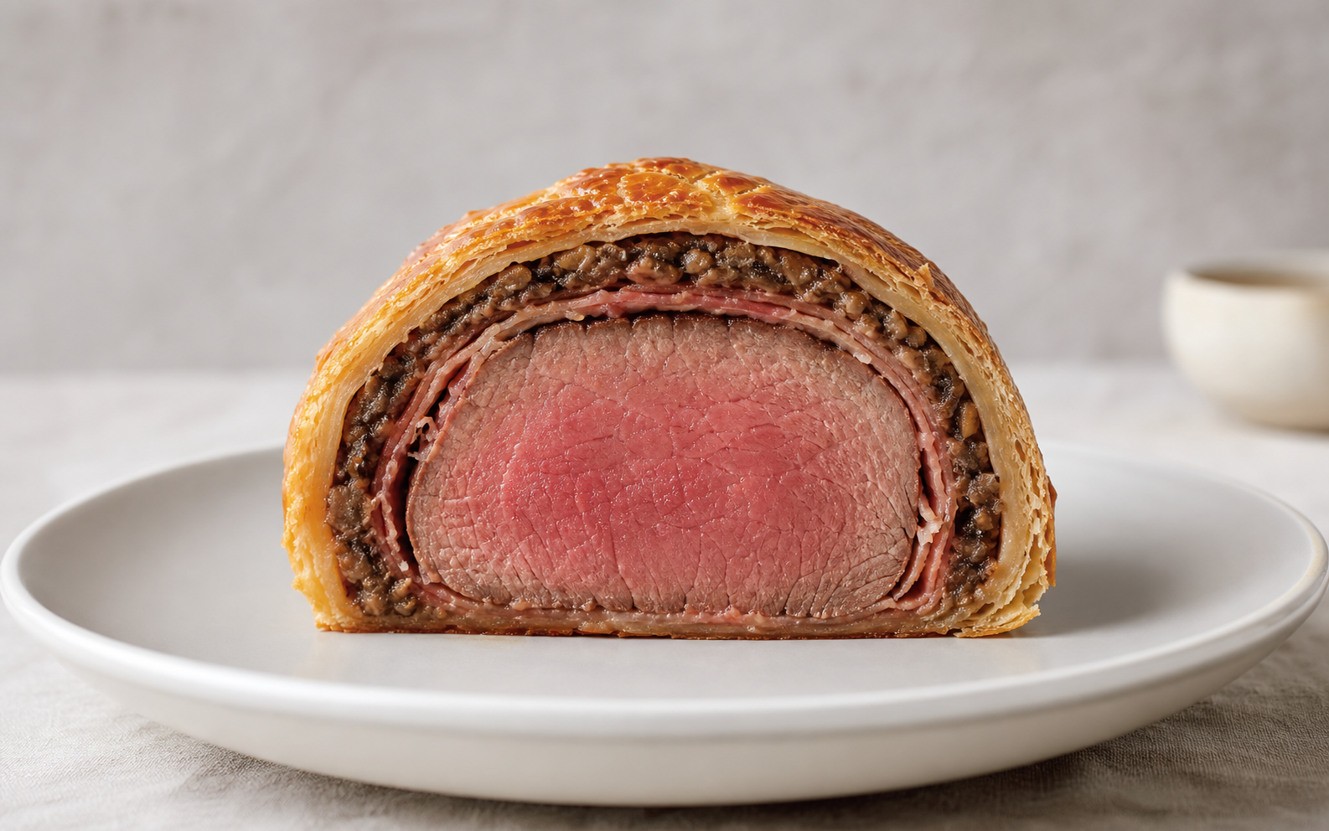
ОПРЕДЕЛЕНИЕ
Что такое Биф Веллингтон
Говяжья вырезка
→ Грибной дюксель
→ Пармская ветчина
→ Слоёное тесто
Сочетание дорогих ингредиентов, технического мастерства и драматичной подачи. Блюдо-вызов и блюдо-символ.
Идеальный разрез: тесто · ветчина · дюксель · мясо
Биф Веллингтон · Рецепт
02

Slide 3
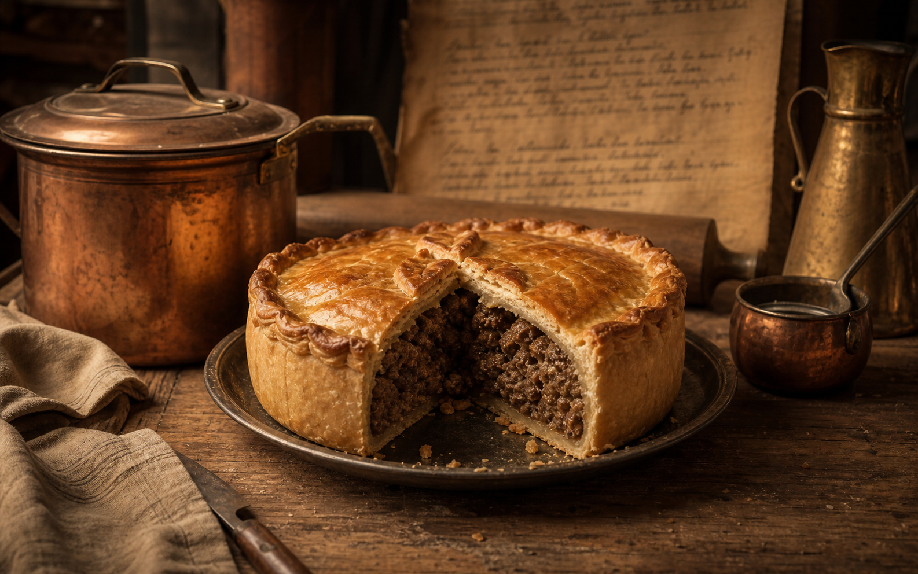
ПУТЬ СКВОЗЬ ВЕКА
История и происхождение
XVI–XVII
Английские пироги «коффины» — мясо в тесте
Франция
Filet de bœuf en croûte — говядина в корочке
1899
Меню парохода SS Fürst Bismarck — первое упоминание
1961
Джулия Чайлд популяризирует в США
Сегодня
Гордон Рамзи и TikTok — современное возрождение
Британский ребрендинг в честь герцога Веллингтона — победителя Наполеона
Биф Веллингтон · Рецепт
03

Slide 4
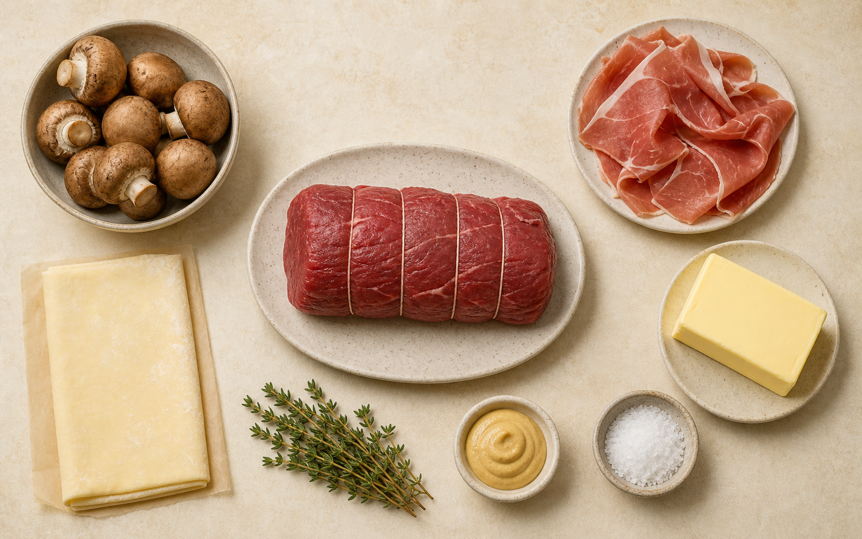
ФУНДАМЕНТ ВКУСА
Лучшие ингредиенты
1
Говяжья вырезка
Центральный разрез (шатобриан), ~1,1 кг, ровная форма
2
Шампиньоны
Кримини / портобелло для дюкселя — низкая влажность
3
Пармская ветчина
Прошутто — барьер от влаги между тестом и мясом
4
Слоёное тесто
Полностью сливочное (Dufour или домашнее rough puff)
5
Приправы
Дижонская горчица · тимьян · соль · перец · яйцо для смазки
Биф Веллингтон · Рецепт
04

Slide 5
ТРИ ДНЯ ДО СОВЕРШЕНСТВА
План и подготовка
День 1
День 2
День 3
За 2–3 дня
За 1 день
Подача
Зачистить вырезку
Обернуть плёнкой
Охладить на ночь
Приготовить дюксель
Обжарить говядину
Собрать цилиндр: прошутто + дюксель
Завернуть в тесто
Охладить 15+ мин
Выпекать при 220°C
Отдых 10 мин
Целевая температура: medium-rare 54°C после отдыха · Термометр с мгновенным считыванием обязателен
Биф Веллингтон · Рецепт
05

Slide 6
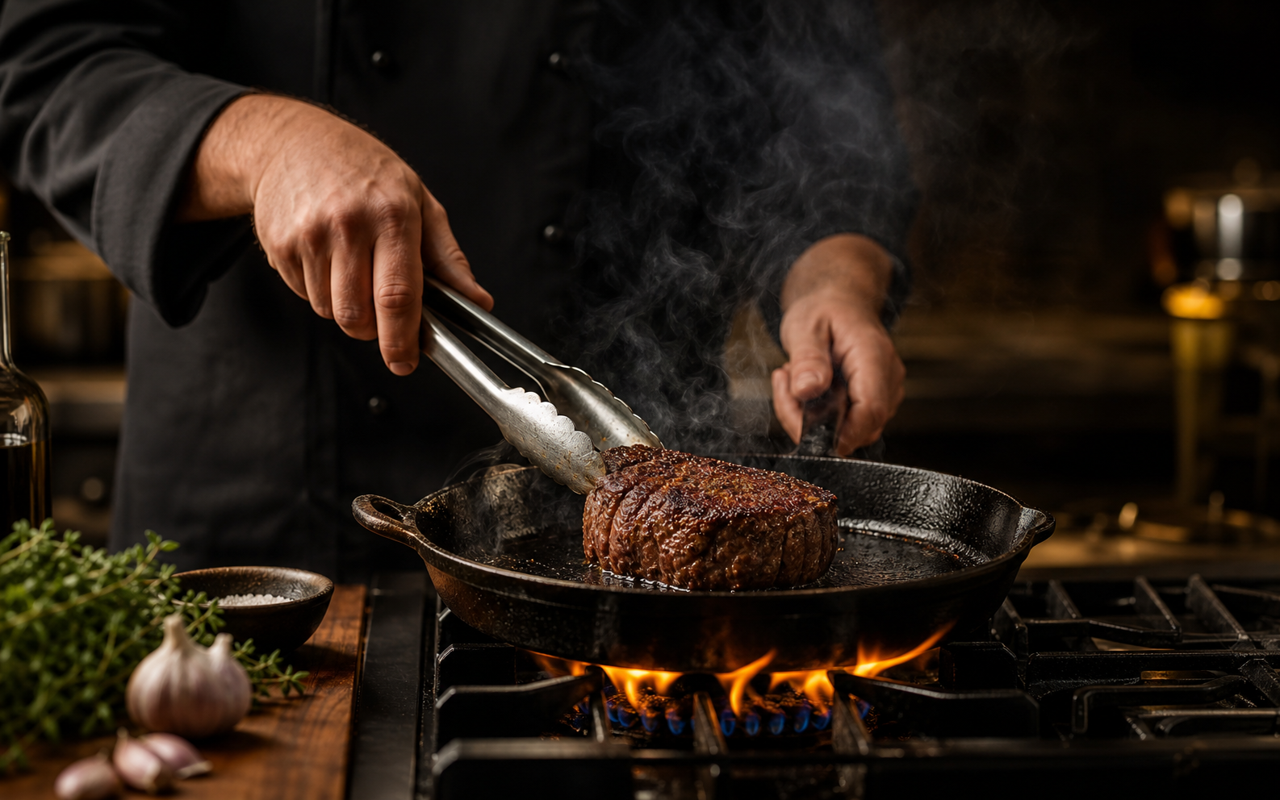
ПРОЦЕСС
Шаг 1–2. Дюксель и обжарка
Дюксель
Грибы + лук + чеснок измельчить. Жарить 10–45 мин до полного испарения влаги (грибы на 80–90% вода). Остудить.
Обжарка
Вырезку комнатной температуры, щедро соль + перец. Раскалённая чугунная сковорода с маслом до дымка, ~2 мин с каждой стороны до глубокой корочки.
Снять, смазать дижонской горчицей.
КРИТИЧНО: Полностью остудить и охладить 2–3 часа перед обёртыванием — иначе тесто расплавится.
Биф Веллингтон · Рецепт
06

Slide 7
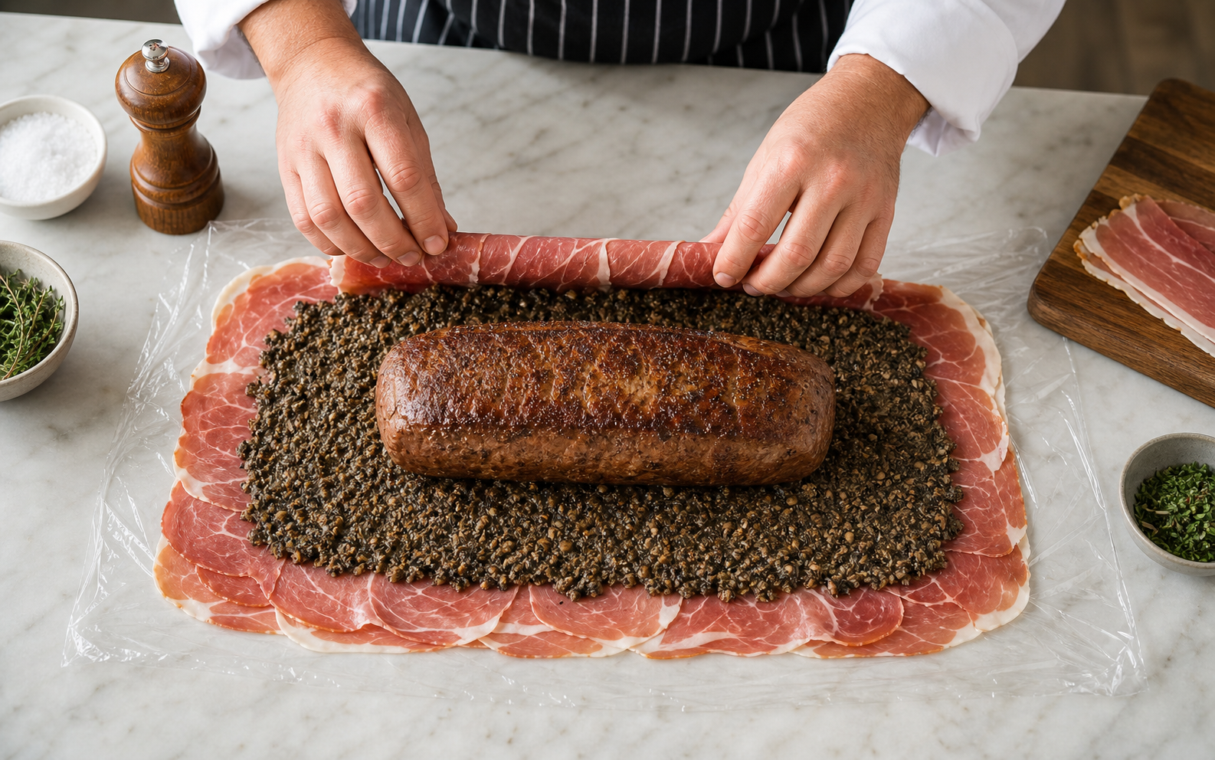
ПРОЦЕСС
Шаг 3–4. Сборка и тесто
Сборка
На плёнке разложить ломтики прошутто внахлёст 30×40 см
Равномерно тонкий слой дюкселя + тимьян
Говядину в центр
Плотно завернуть в цилиндр через плёнку, закрутить концы, охладить 30 мин+
Тесто
Раскатать до 6 мм, выложить цилиндр, плотно завернуть, защипнуть швы, загнуть концы. Охладить 15+ мин.
Биф Веллингтон · Рецепт
07

Slide 8
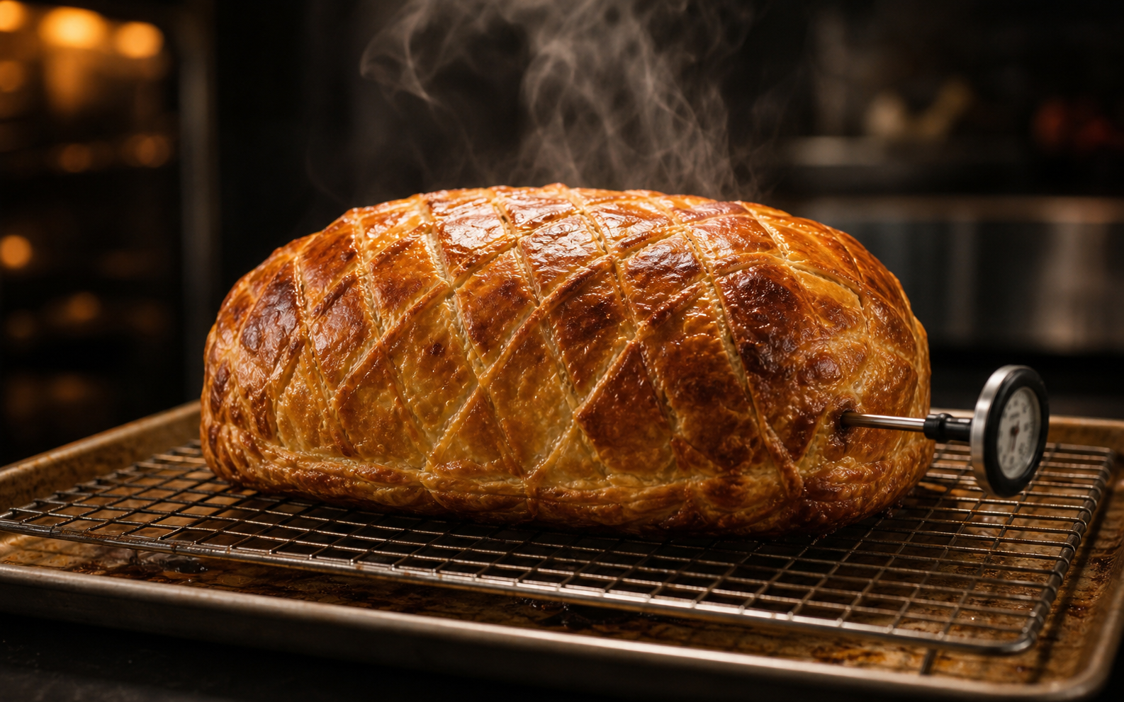
ФИНАЛ
Шаг 5–6. Выпекание и отдых
220°C
Температура духовки, решётка в нижней трети
Rare
52°C
Medium-rare
54°C
Medium
60°C
Извлечь на ~5°C ниже из-за carryover-эффекта. Термометр через тесто сбоку в центр. ~20–25 мин для medium-rare.
Отдых 10 мин. НЕ накрывать — тесто размокнет.
Биф Веллингтон · Рецепт
08

Slide 9
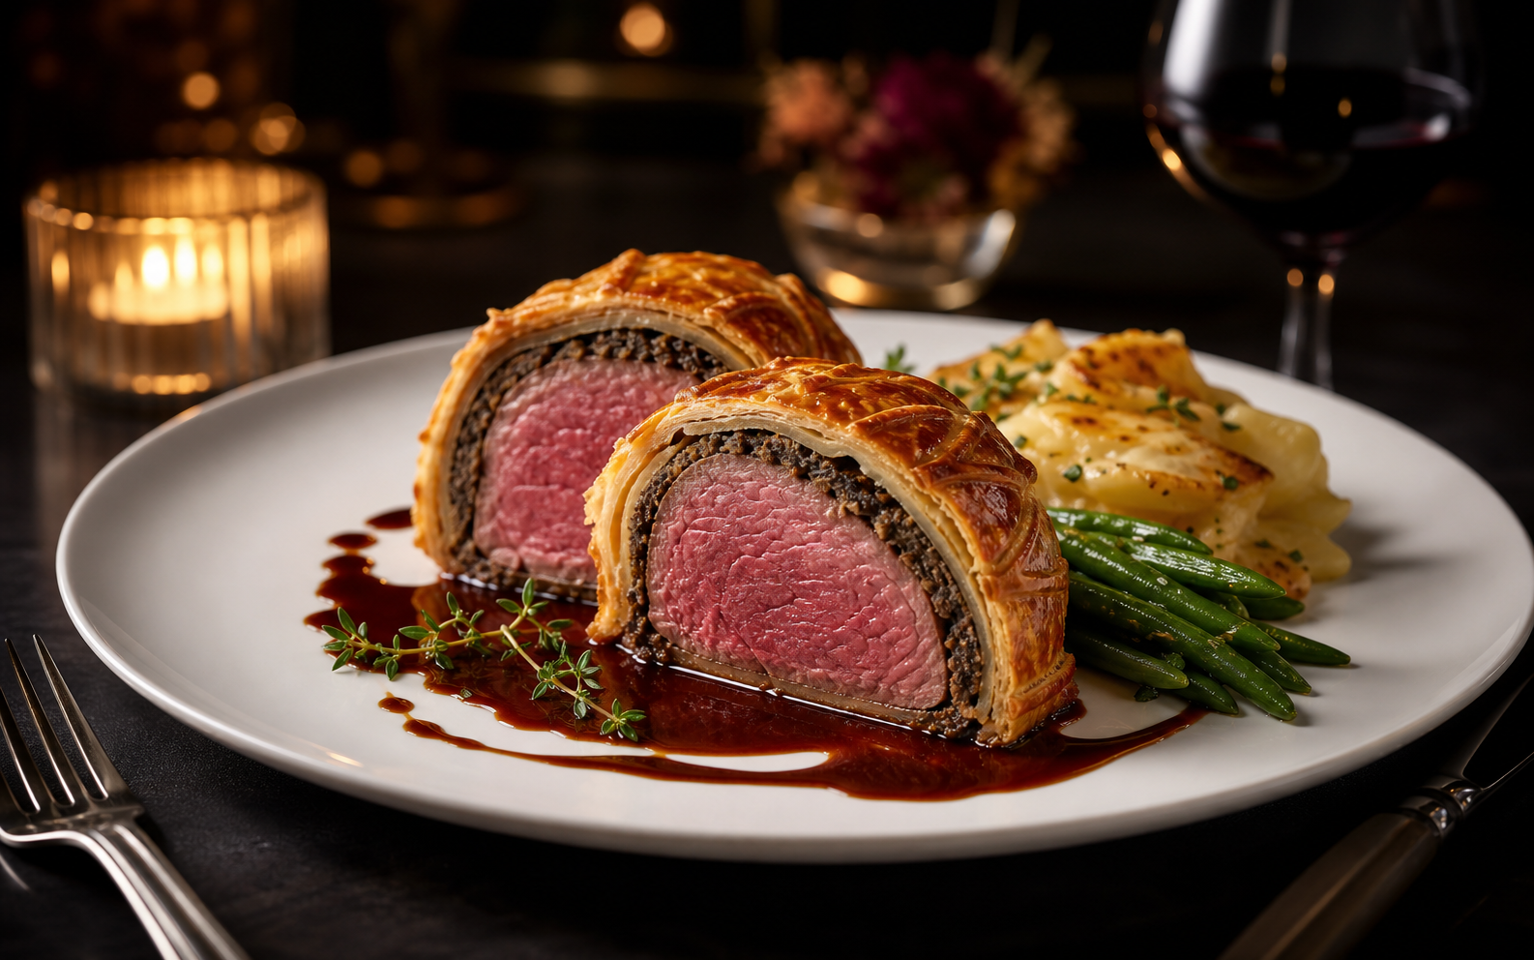
СОВЕТЫ МАСТЕРА
Секреты и подача
Предотвращение размокания
Полностью выпарить дюксель, охладить говядину, прошутто как барьер. Опционально фило-слой между тестом и дюкселем. Выпекать на решётке над противнем.
Подача
Острым зубчатым ножом ломтиками ~2,5 см. Протирать лезвие между разрезами (как Гордон Рамзи).
Гарниры
Картофель дофинуаз · шпинат в сливках · обжаренные грибы · бурбоновая морковь · стручковая фасоль
Хранение
Собранный сырой — до 24 ч, заморозка — до 1 мес. НЕ разогревать в микроволновке.
Биф Веллингтон · Рецепт
09

Slide 10
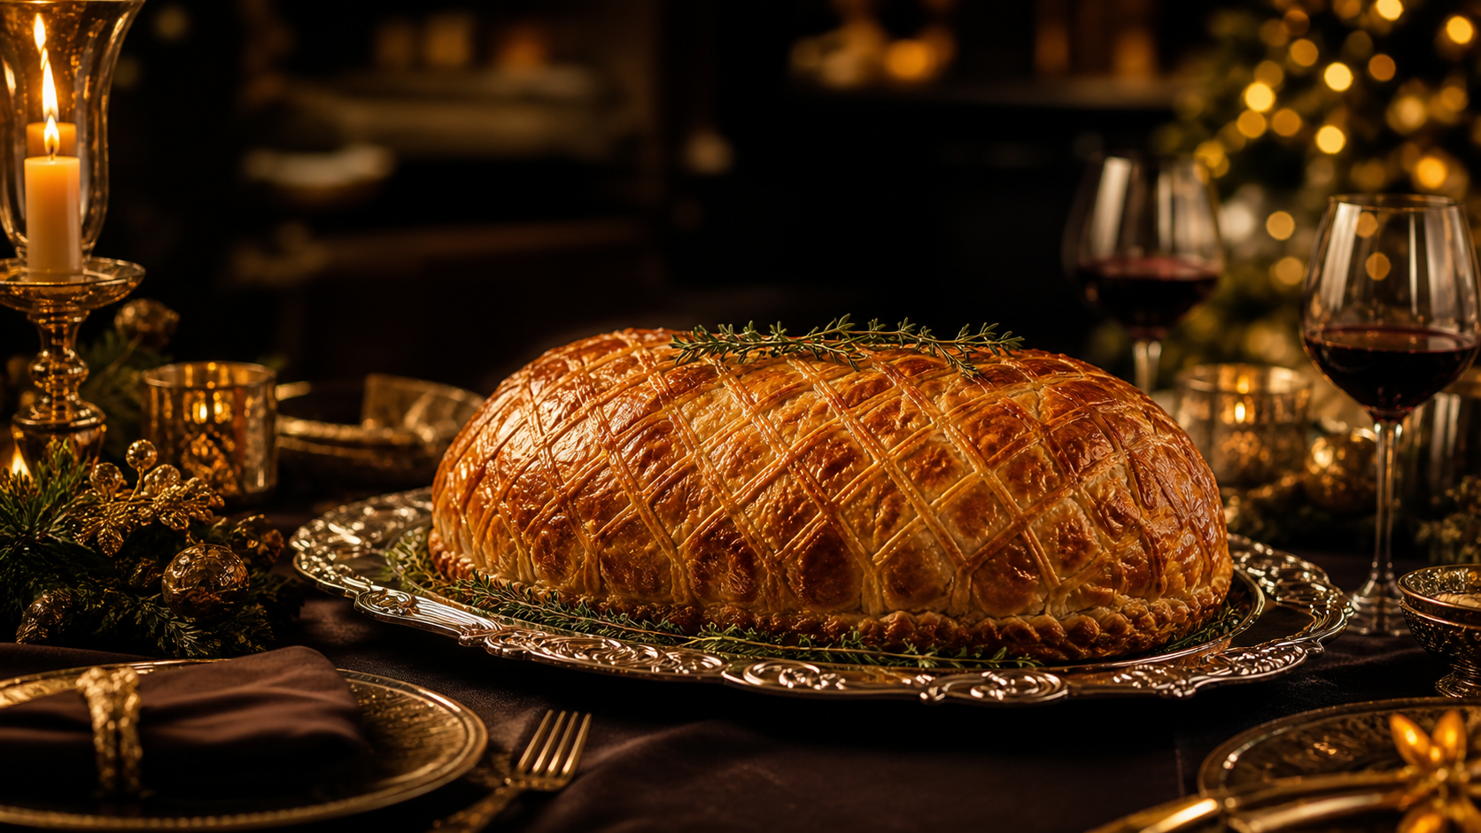
«Биф Веллингтон должен быть абсолютной индульгенцией — это одно из моих самых любимых основных блюд, и оно определённо было бы в моём последнем меню».
— Гордон Рамзи
Совершенное блюдо для особого случая
Кульминация вековых традиций: точность, терпение, качественные ингредиенты. Готовьте с удовольствием.

